Slide 1
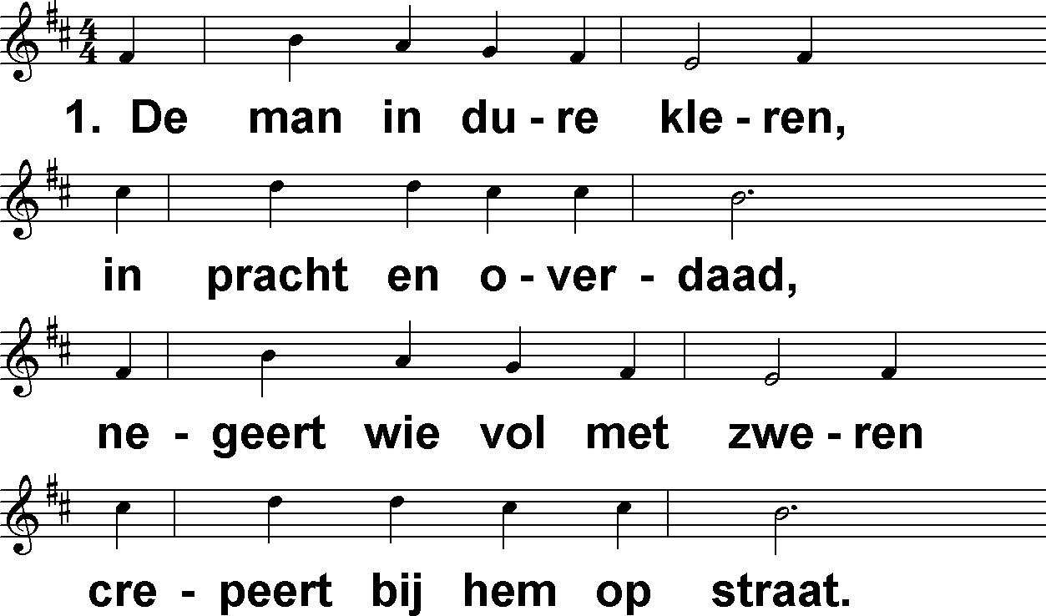
De kloof overbrugd (DbdB) t. J.P. Kuijper; m. H.L. Hassler, latere versie

Slide 2
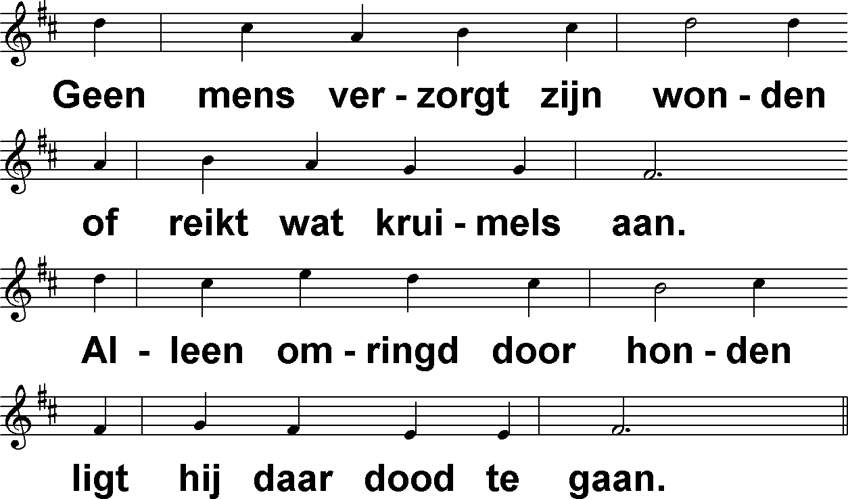
De kloof overbrugd (DbdB) t. J.P. Kuijper; m. H.L. Hassler, latere versie

Slide 3
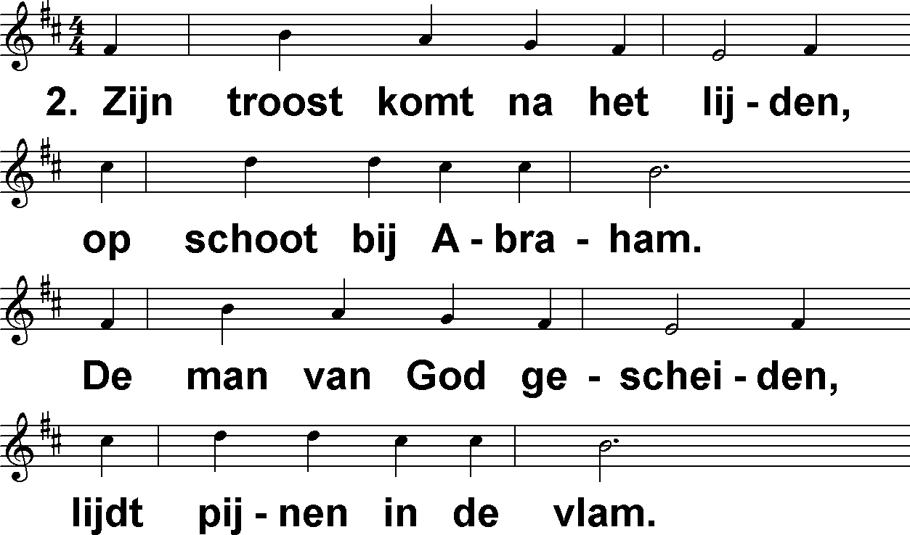
De kloof overbrugd (DbdB) t. J.P. Kuijper; m. H.L. Hassler, latere versie

Slide 4
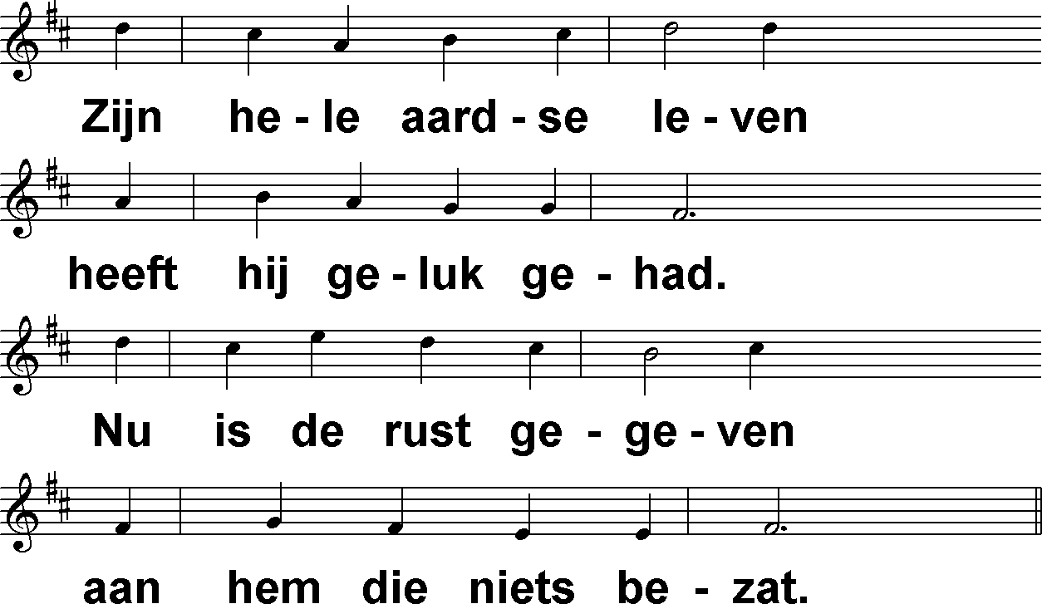
De kloof overbrugd (DbdB) t. J.P. Kuijper; m. H.L. Hassler, latere versie

Slide 5
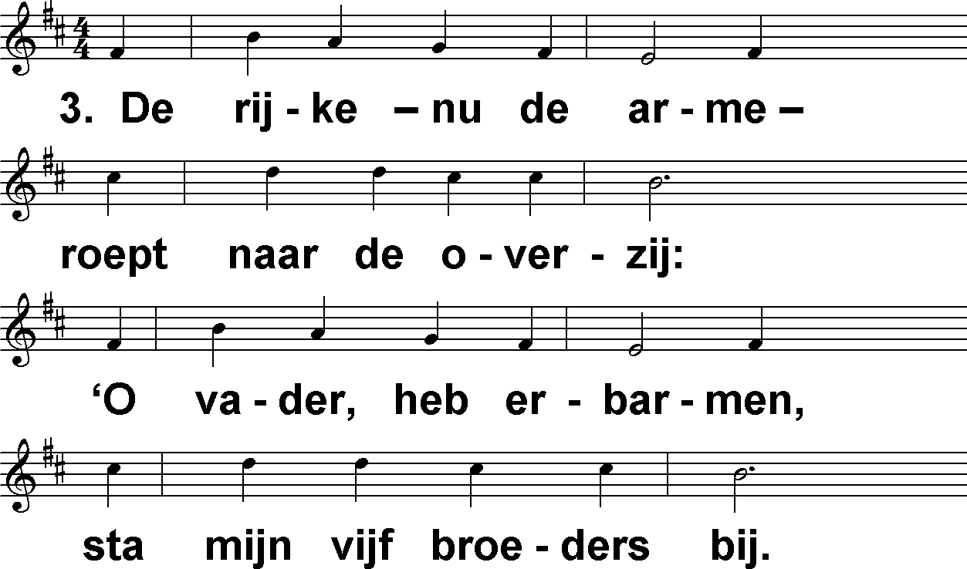
De kloof overbrugd (DbdB) t. J.P. Kuijper; m. H.L. Hassler, latere versie

Slide 6
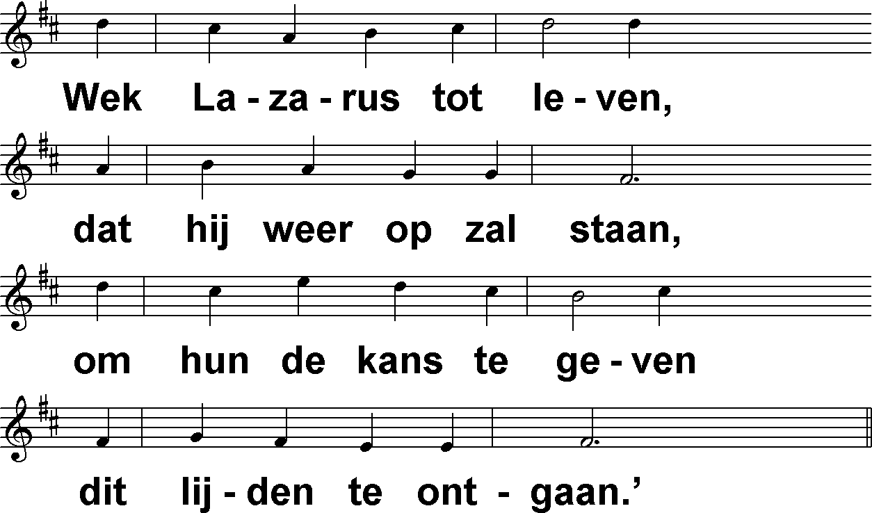
De kloof overbrugd (DbdB) t. J.P. Kuijper; m. H.L. Hassler, latere versie

Slide 7
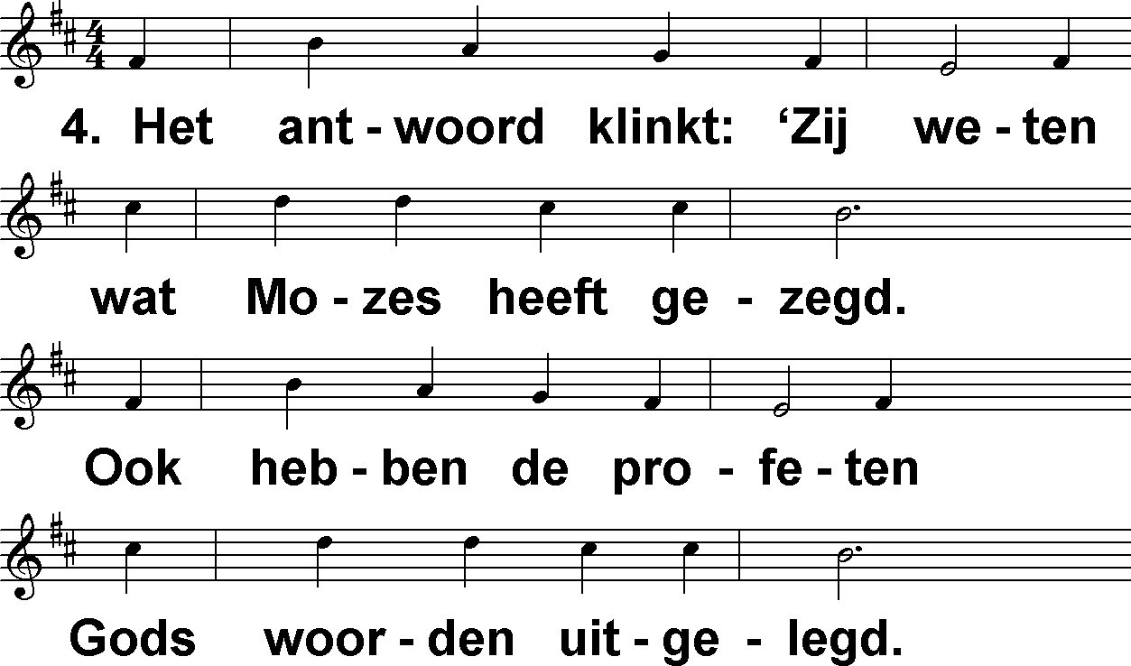
De kloof overbrugd (DbdB) t. J.P. Kuijper; m. H.L. Hassler, latere versie

Slide 8
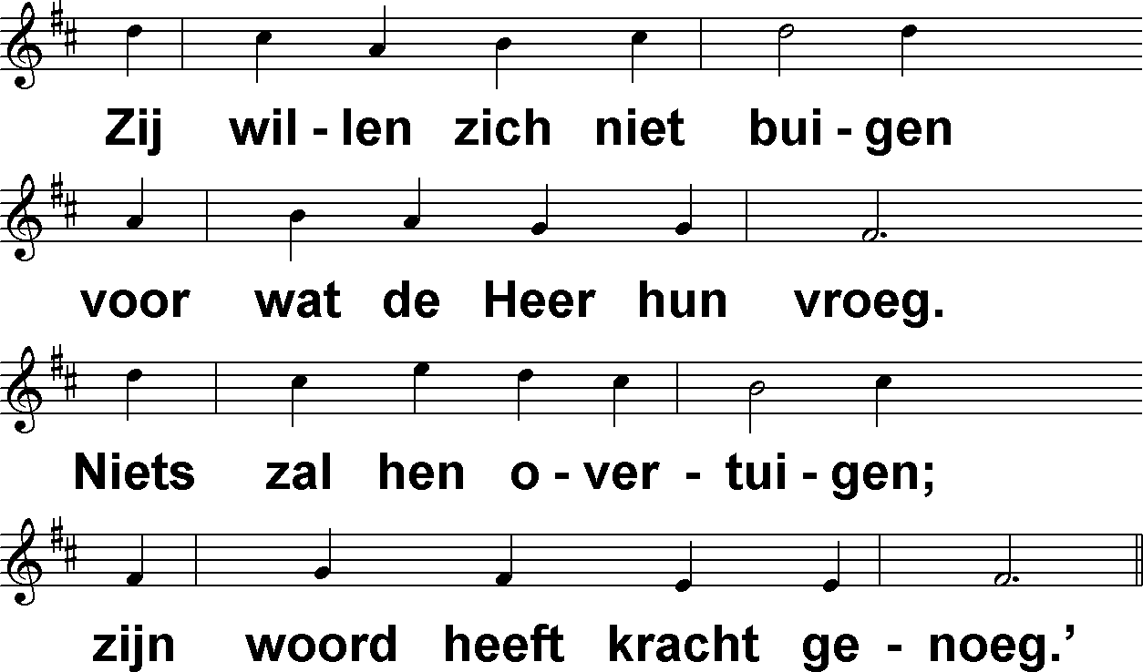
De kloof overbrugd (DbdB) t. J.P. Kuijper; m. H.L. Hassler, latere versie

Slide 9
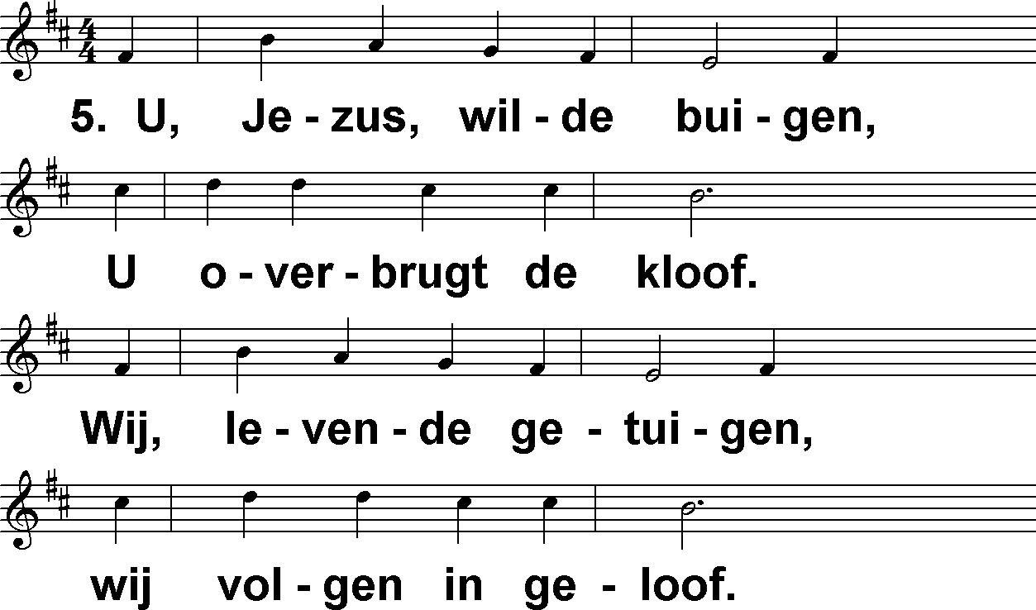
De kloof overbrugd (DbdB) t. J.P. Kuijper; m. H.L. Hassler, latere versie

Slide 10
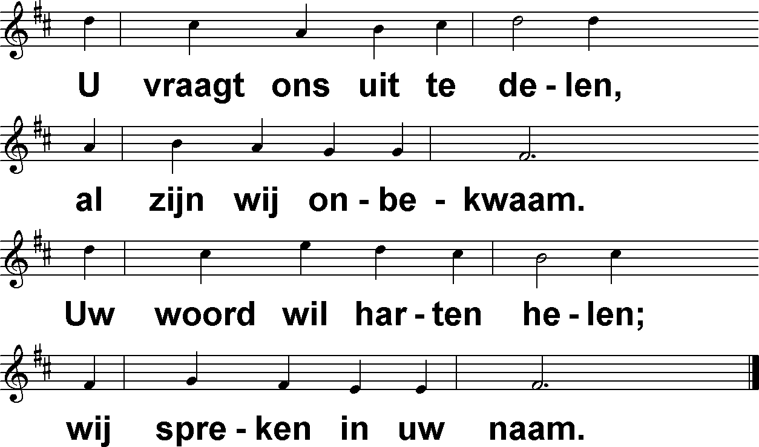
De kloof overbrugd (DbdB) t. J.P. Kuijper; m. H.L. Hassler, latere versie

